Slide 1
Quaternion + Geometri dan Mesh Tingkat Lanjut
Anggota :
Karina Soraya Puspitasari 05111740000003
Atika Rizki Nurakhmah 05111740000015
Kholishotul Amaliah 05111740000030
Shania Eriadhani Astagina 05111740000110

Slide 2
Submateri yang akan dijelaskan :
Convex Geometry
Lathe Geometry
Extrude Geometry
Tube Geometry
Extrude SVG
Parametric Geometry
Text Geometry
Binary Operation

Slide 3
CONVEX GEOMETRY

Slide 4
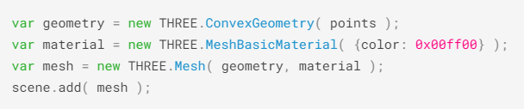
Convex geometry membuat face dari poin-poin yang tersedia. Dan face tersebut dibuat sedemikian rupa agar bentuk objeknya cembung.

Slide 5
LATHE GEOMETRY

Slide 6
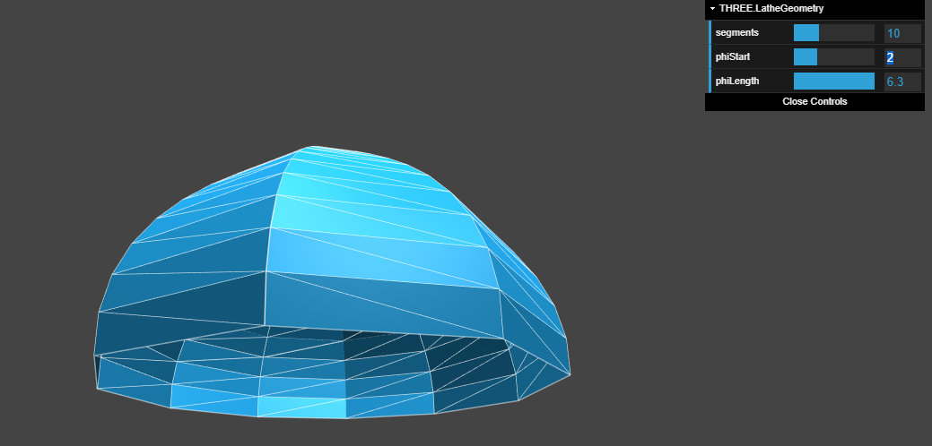
Lathe geometry akan membuat face dari poin yang tersedia dengan sumbu y suatu objek.

Slide 7
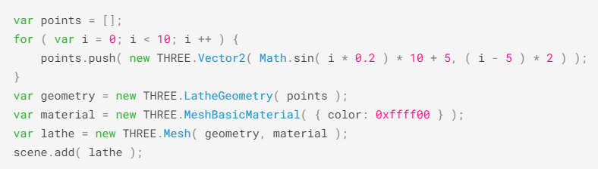

Slide 8
EXTRUDE GEOMETRY

Slide 9
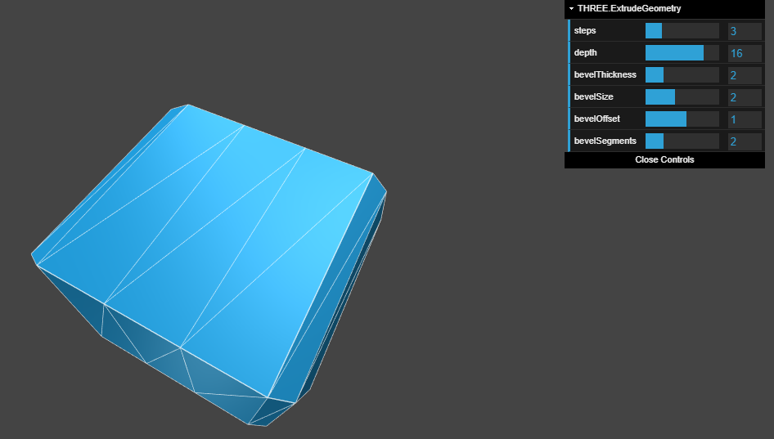
Extrude geometri akan membuat shape path yang kita buat menjadi objek 3d dengan menambah ketebalan (menarik face agar menjadi objek 3d)

Slide 10
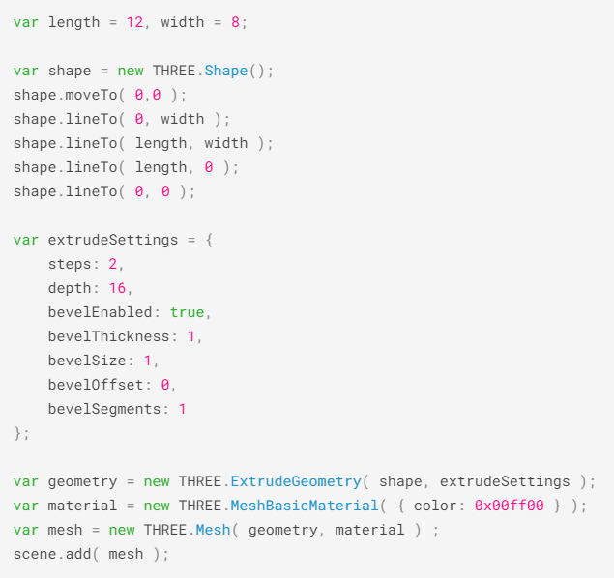

Slide 11
TUBE GEOMETRY

Slide 12
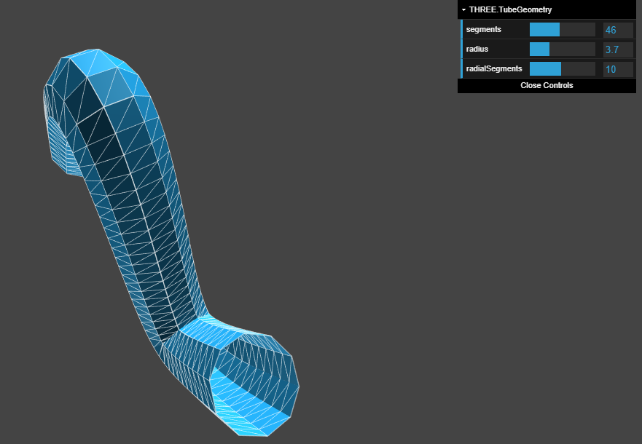
Tube geometry hampir mirip dengan me-extrude suatu lingkaran. Namun disini kita bisa menambah poin-poin untuk membelokkan tabung kita.

Slide 13
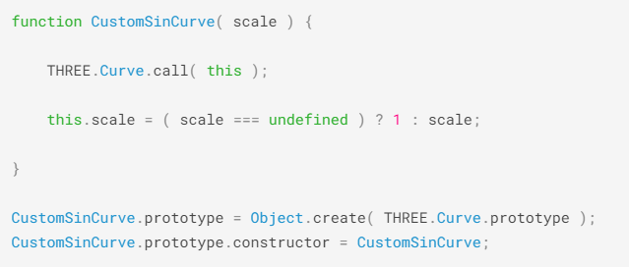

Slide 14
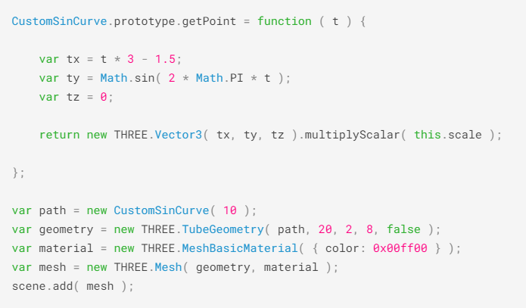

Slide 15
EXTRUDE SVG

Slide 16
Extrude SVG sama seperti extrude, bedanya adalah bila extrude biasa itu shape path yang di extrude. Disini yang di ekstrude adalah SVG.
var extrudeSettings = {
steps: 2,
depth: 16,
bevelEnabled: true,
bevelThickness: 1,
bevelSize: 1,
bevelOffset: 0,
bevelSegments: 1
};
var svgString = document.querySelector("#batman-Path").getAttribute("d");
this.shape = transformSVGPathExposed(svgString);
var geometry = new THREE.ExtrudeGeometry( shape, extrudeSettings );
var material = new THREE.MeshBasicMaterial( { color: 0x00ff00 } );
var mesh = new THREE.Mesh( geometry, material ) ;

Slide 17
PARAMETRIC GEOMETRY

Slide 18
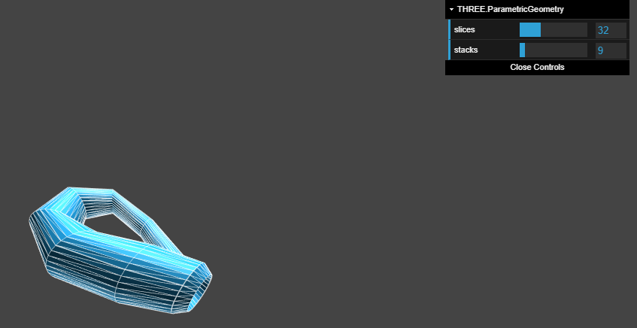
Parametric geometry membuat geometri yang merepresentasikan permukaan parametrik yang didapatkan dari suatu persamaan.

Slide 19
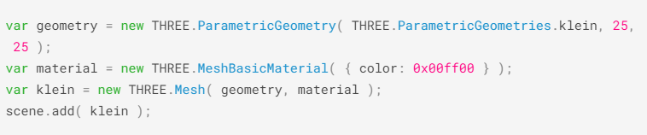

Slide 20
TEXT GEOMETRY

Slide 21
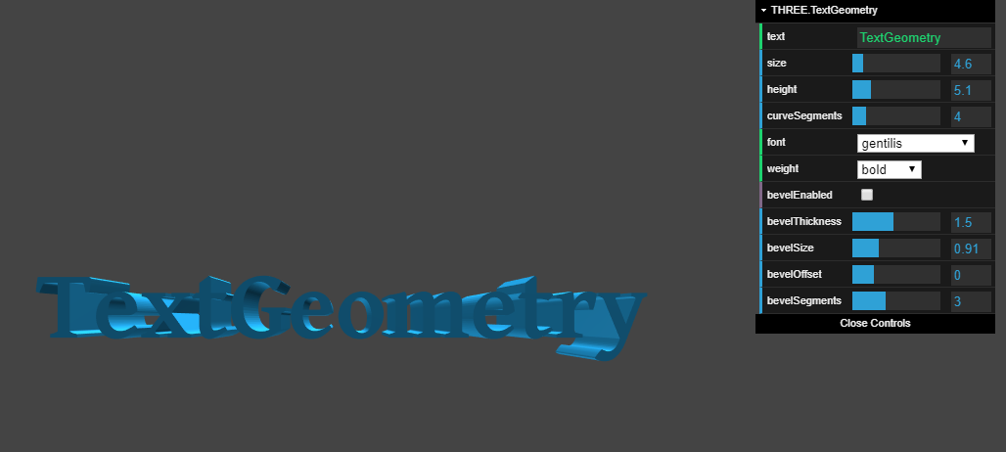
Text geometry memungkinkan kita membuat suatu text menjadi objek 3d.

Slide 22
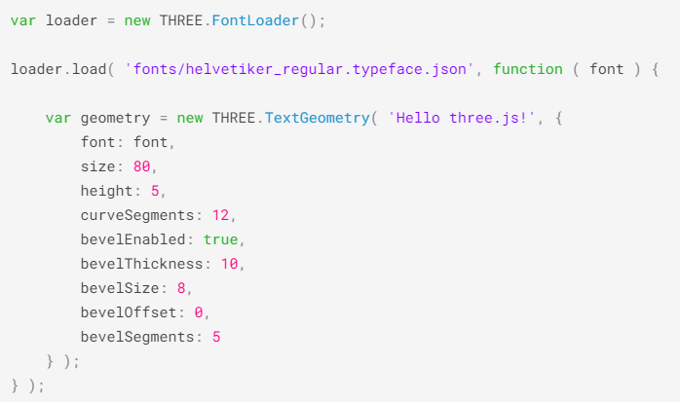

Slide 23
BINARY OPERATION

Slide 24
BINARY OPERATION
Binary operation memungkinkan kita untuk melakukan operasi terhadap 2 mesh untuk membentuk mesh yang baru.

Slide 25
SUBSTRACT OPERATION
Substract akan membuat mesh baru dengan mengurangi atau menghilangkan bagian dari mesh pertama yang bersentuhan atau overlaping dengan mesh kedua.

Slide 26
INTERSECT OPERATION
Intersect akan membuat mesh baru dari bagian mesh pertama yang bersentuhan atau overlap dengan mesh kedua.

Slide 27
UNION OPERATION
Union akan membuat mesh baru dengan menggabungkan mesh pertama dan kedua.

Slide 28
TERIMA KASIH

